Slide 1

SKAB GODE BYGGEVANER
Notes:
Ideen med Kort & Godt er at prøve at ændre mindsettet hos håndværkerne. Og vi ved, at det er bedst at starte så tidligt, som muligt, med at oparbejde gode vaner. Vi ved alle, at jo ældre man bliver, desto sværere er det at ændre sine vaner.

Slide 2
Hvorfor Kort & Godt?
Byggeri nu og i fremtiden
5% Transport
Byggeri er en kompleks proces med mange faldgruber.
Kommunikation og tværfagligt samarbejde er en udfordring i mange byggeprojekter.
Bæredygtigt byggeri er fremtidens byggeri. Der vil fremover blive stillet større krav til vores forbrug og spild.
Ingen faggrupper bygger huse alene. Man er en del af en helhed.
6% Gå
19% Klargøring
21% Vente
7% Samtale
12% Borte
30% Produktion
Byggepladstid i procent. Produktionen i den danske byggebranche.
Kilde: ”Produktivitet i renovering - #spildtid: ReVALUE”, 2018 – rapport udarbejdet af Institut for Ingeniørvidenskab, Aarhus Universitet​.
Notes:
Arbejdet er delt ind i 3 kategorier:
Direkte arbejde
Produktion
Den tid, hvor der udføres byggearbejde, som er værdiskabende.
Værdi forstås her som direkte værditilvækst af produktet.
Alle former for produktion falder ind i denne kategori.
Indirekte arbejde
Klargøring
Forberedelse
Rengøring
Oprydning
Håndtering af sikkerhed
Samtale
Samtale med byggeledelsen
Samtale med kollega
Telefonsamtaler
Transport
Hente udstyr i bil/container
Gå med materialer i hånden
Spild
Gå
Gå på toilet
Gå hen til kollega
Vente
Venter på materialer
Venter på byggeledelsen
Venter på kollega
Borte
Toiletbesøg
For lange pauser
Ikke tilstede på pladsen

Slide 3
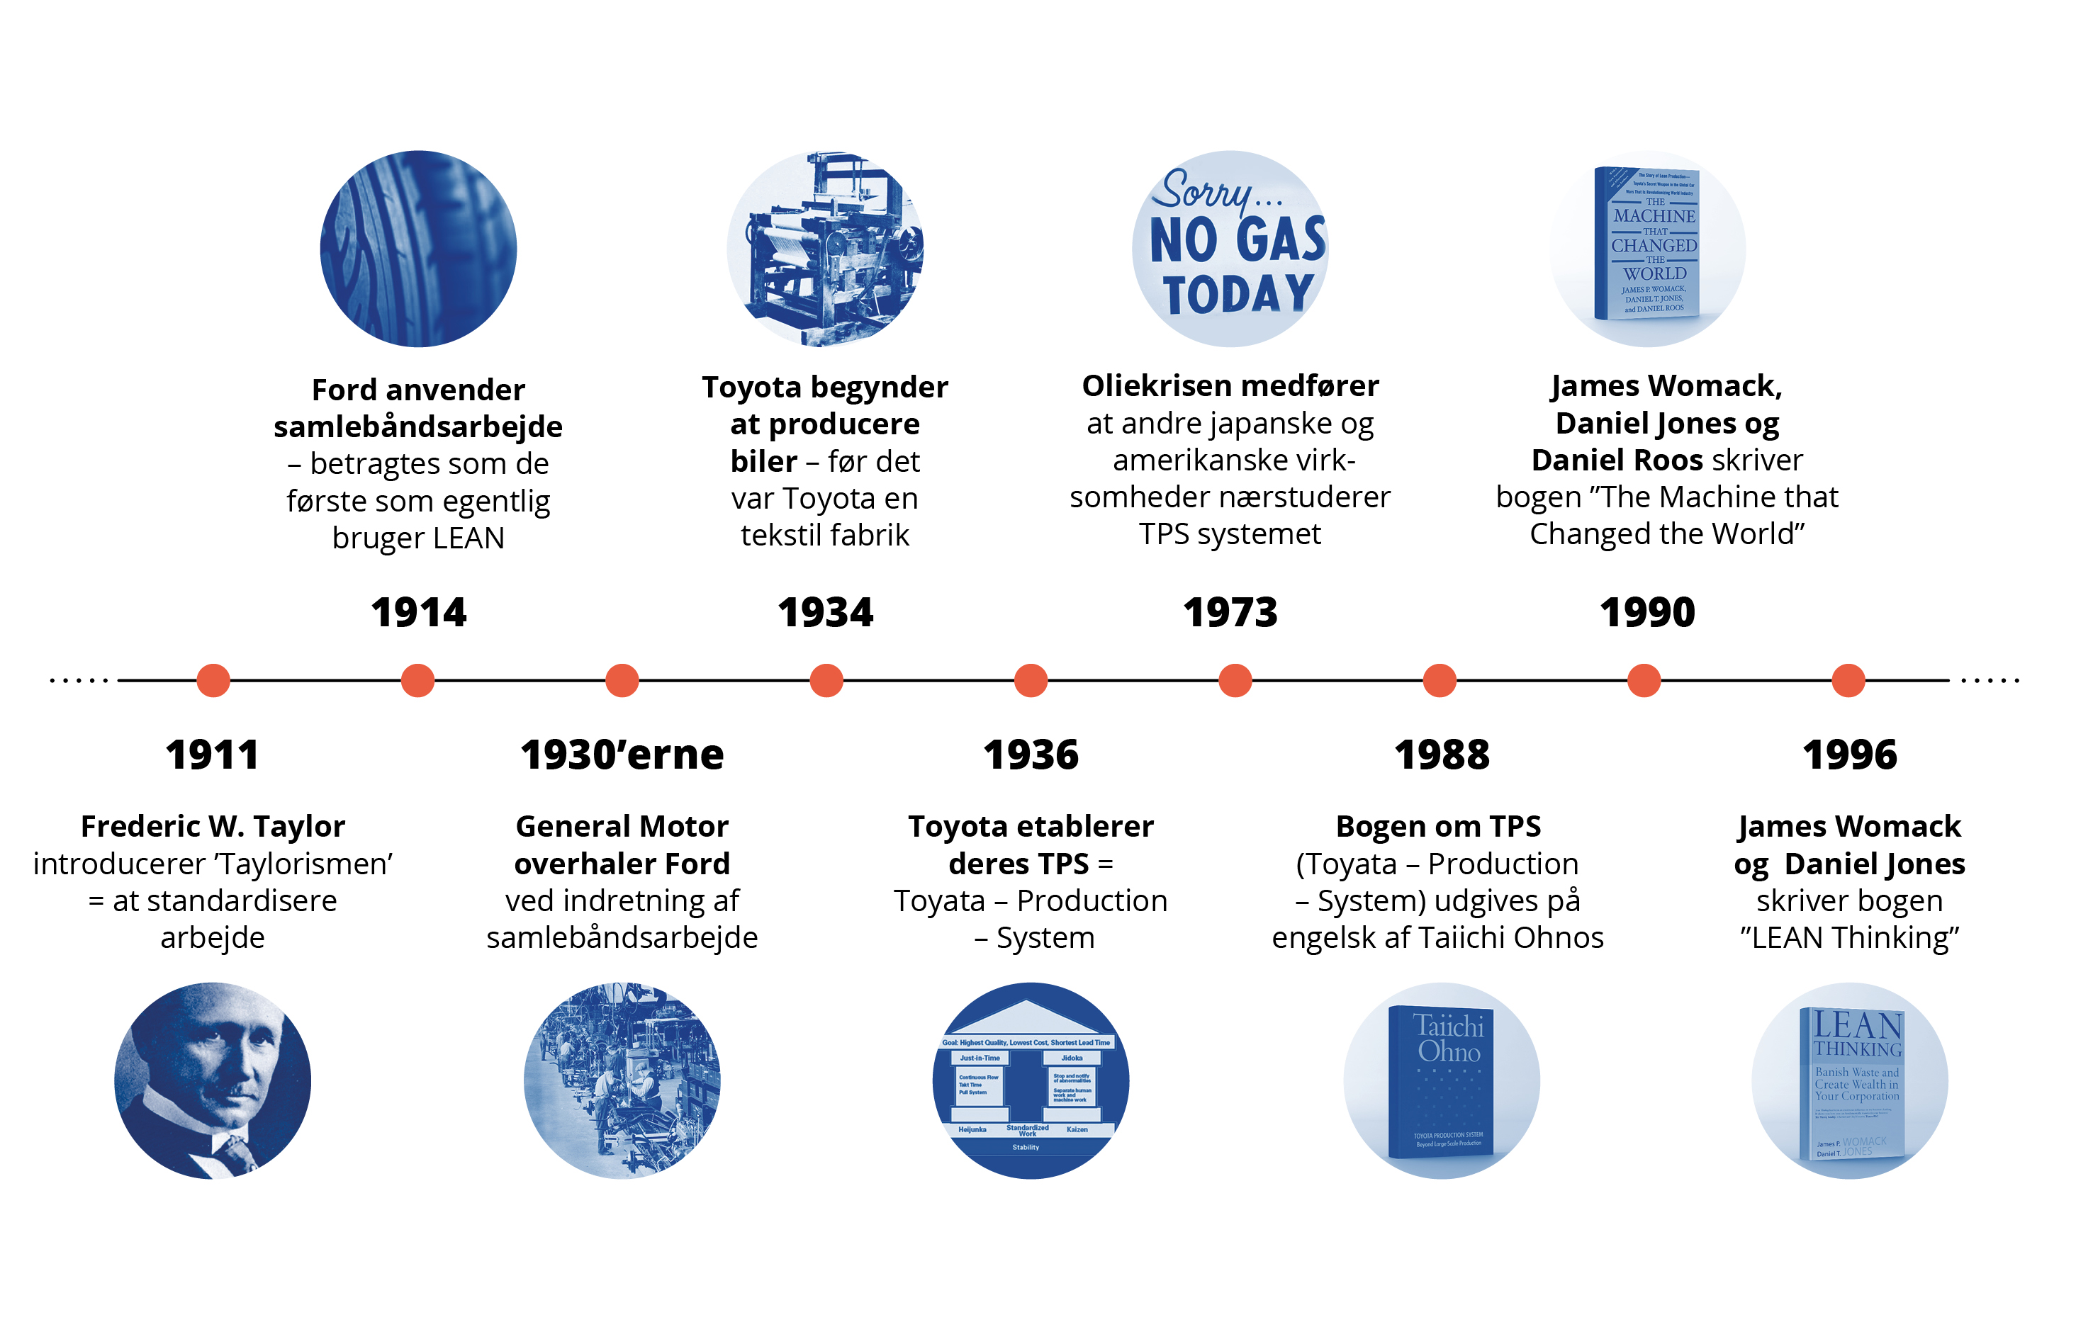
Hvad ligger bag Kort & Godt-metoden?
Notes:
Noget af inspirationen til Kort & Godt er Lean Construction.
Lean handler om at optimere processer. Tanken er, at man ikke skal løbe hurtigere, men at man skal arbejde mere effektivt - ”work smart - not hard!”.
Lean Construction er anvendelsen af principperne bag Lean Production overført til byggeriet, samt en række værktøjer udviklet specielt til byggeriet og har rødder langt tilbage i historien.

Slide 4
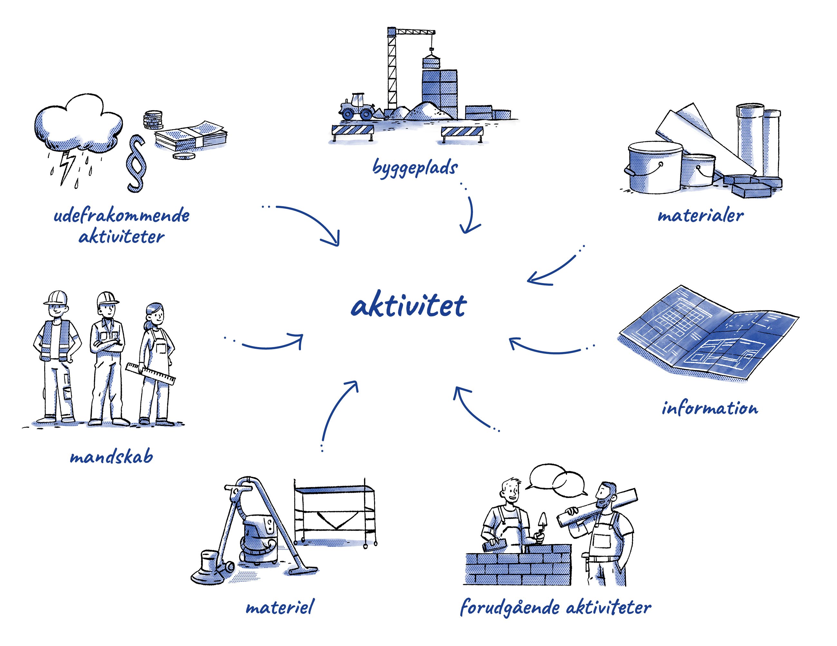
De 7 strømme
Notes:
De 7 strømme blev introduceret af Lauri Koskela i en artikel i 2000, der hedder ”Reforming project management: The role of Lean Construction”. Ingeniør Sven Bertelsen er med til at udbrede begrebet i sin artikelserie ”Trimmede tanker”.
Udefrakommende påvirkninger:
Er myndighedsgodkendelser, budget mv. på plads? Er vejret egnet til det arbejde, vi skal lave? Rådgiver, som kommer med ændringer eller bygherre, som man skal forholde sig til.
Byggepladsen:
Er der styr på adgangsveje, sikkerhed, og kan vi arbejde der, hvor vi skal arbejde?
Materialer:
Sørg for, at der bestilt materialer, og at de er på arbejdspladsen, når I står klar. Det er dyrt at have mandskab til at stå og vente på materialer. Sørg for, at materialerne er de rigtige.
Information:
Så sørg for at opdaterede tegninger og arbejdsbeskrivelser er på plads. Det er ærgerligt, at ting skal laves om, fordi I ikke er ordentligt informeret.
Forudgående aktiviteter:
Hvis opgaven er en del af en større proces, skal opgaven først sættes i gang, når forrige opgaver er færdigmeldt og er i orden.
Materiel:
På samme måde som materialerne skal materiel være på plads, når mandskab og materialer er på plads. Af hensyn til arbejdsmiljø, tidsplan og kvalitet skal materiel være i tiptop stand og egnet til opgaven.
Mandskab:
Hvem skal virksomheden bruge på opgaven? Rigtige kvalifikationer og ledige hænder til opgaven. Med den rette bemanding slipper man måske for alt for mange fejl og mangler, og opgaven kan laves indenfor tidsplanen.

Slide 5
Vores mission med Kort & Godt
At skabe gode byggevaner
Formål
At stoppe op og tænke sig om før og efter en opgave,
At være nysgerrig og undersøgende på sin opgave, og hvordan den ”passer ind” i en større helhed,
At fremme en kultur af kontinuerlig forbedring,
At forbedre tværfagligt samarbejde ved at opmuntre til kommunikation og vidensdeling mellem de forskellige faggrupper.
Fordele
Fremmer samarbejdet
Skaber bedre byggeprocesser
Giver større arbejdsglæde
Skaber højere effektivitet
Notes:
Du kan for eksempel tale om forskellen mellem hurtighed og effektivitet. Der er nemlig STOR forskel. Mange unge blander måske de to begreber sammen.
Et konkret eksempel kunne være: En svend sætter lyn hurtigt et gipsloft op og bliver færdig en dag tidligere end antaget. Mester er glad og kører forbi svenden for at give ham ros og en god skilling, men da bygherren ser loftet, siger han: ”Det er da rigtigt fint, at I er blevet færdige før tid, meeeen læste I ikke beskrivelsen, der stod det skulle være Troldtekt!”.

Slide 6
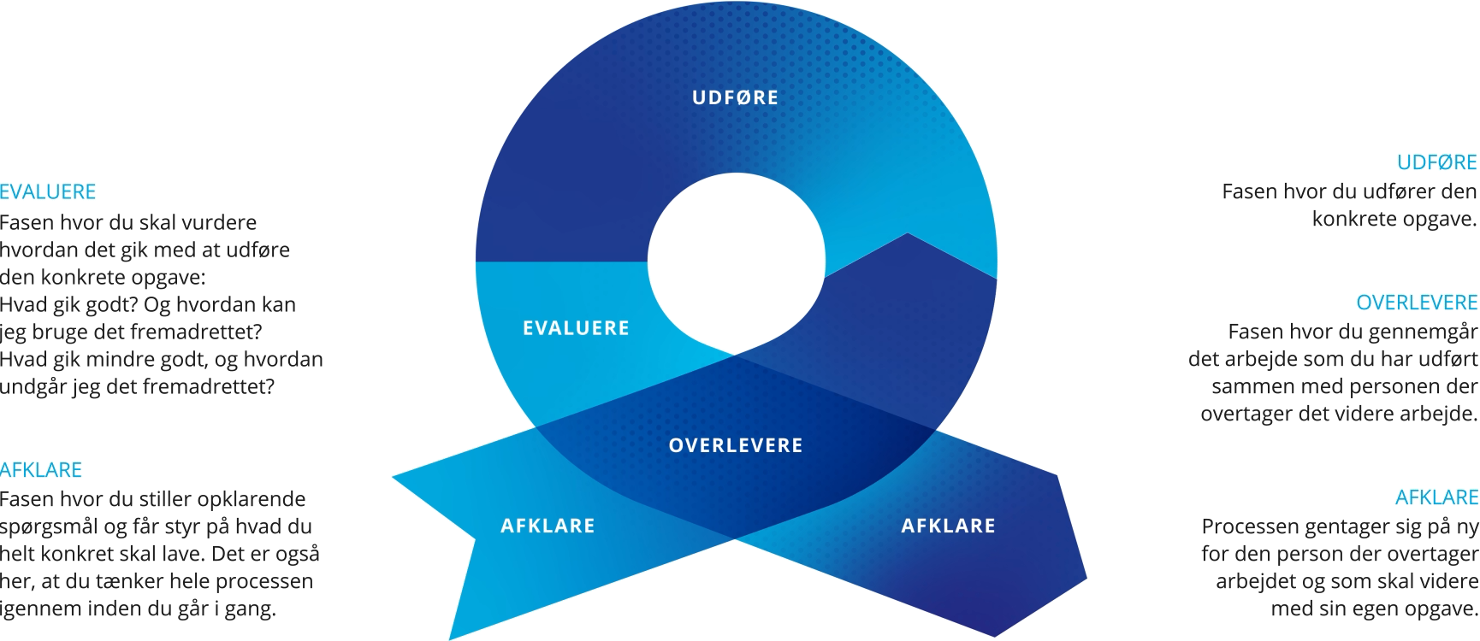
Kort & Godt – et simpelt værktøj
Brug 5 minutter før og efter dit arbejde
Notes:
Uddybninger til Kort & Godt-loopet:
Afklare
Dette trin handler om at få en klar forståelse af, hvad der skal gøres, før man begynder at udføre en opgave. Det indebærer, at man definerer opgavens omfang, mål og krav.
Den udførende stiller opklarende spørgsmål for at afdække alle nødvendige oplysninger og detaljer.
Ved at tænke selve byggeopgaven igennem på dette tidlige tidspunkt kan man identificere potentielle udfordringer eller flaskehalse og tage skridt til at løse dem, inden arbejdet begynder.
Udføre
Dette er selve udførelsesfasen, hvor den konkrete opgave bliver udført. Det kan være alt fra at bygge en mur til at installere elektriske systemer.
I dette trin følges den plan, der er udarbejdet under "Afklare", og opgaven udføres i overensstemmelse med de specificerede krav og standarder.
Det er vigtigt, at arbejdet udføres omhyggeligt og effektivt for at undgå fejl og forsinkelser.
Evaluere
Evalueringstrinnet er, hvor man tager et skridt tilbage og kigger på, hvordan udførelsen gik. Det indebærer en kritisk vurdering af, hvad der gik godt, og hvad der kan forbedres.
Succeser og udfordringer identificeres og dokumenteres. Dette inkluderer at erkende de positive aspekter af arbejdet, der kan gentages, samt at identificere fejl og hindringer, der skal undgås i fremtiden.
Evaluering hjælper med at opbygge viden og forbedre processerne i fremtidige opgaver.
Overlevere
Dette trin indebærer at dele de indsamlede erfaringer og resultater med de personer, der er ansvarlige for at afklare nye opgaver.
Den person, der har udført opgaven, overleverer viden og feedback til den person, der skal afklare næste opgave. Dette letter en kontinuerlig forbedringsproces, hvor man drager fordel af tidligere erfaringer.
Gennem denne vidensdeling forbedres beslutningsprocessen og planlægningen, og man undgår gentagne fejl.
Kort & Godt-loopet danner rammen for opgaven, materialer/værktøj og processen, der beskrives i de næste slides.
Som supplement kan du bruge introduktionsvideoen, som du også finder som en del af undervisningsmaterialet.

Slide 7
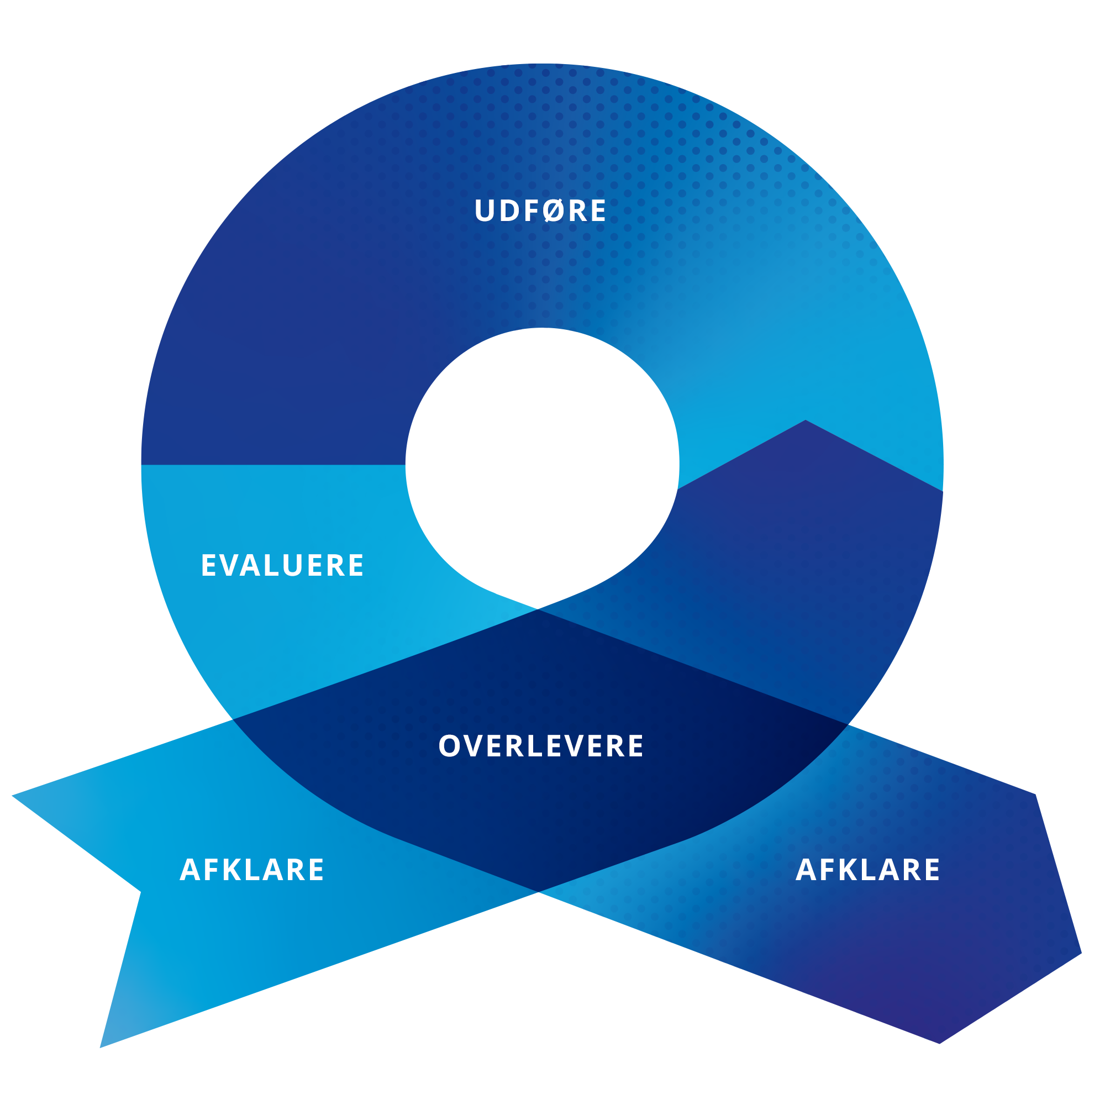
Opgaven
Vurdér opgaven FØR du går i gang
Hvad skal jeg lave? [har du forstået opgaven?]
Hvem har været i gang før mig? [Husk modtagerkontrol]
Hvor skal der laves hvad? [Har du den rigtige
arbejdsskrivelse og de rigtige anvisninger
Vurdér opgaven EFTER den er afsluttet
Hvad gik godt?
Hvad skal løses anderledes næste gang?
Vurdér opgaven ved OVERLEVERING
Hvem tager over efter mig?
Hvem skal vide hvad om opgaven? [ny faggruppe/ svend/ mester]
Notes:
Opgaven
Her er der eksempler på, hvad man kan spørge sig selv om med hensyn til at AFKLARE selve OPGAVEN, altså det konkrete projekt. De spørgsmål man ikke kan svare på, skal man få AFKLARET – dvs. hvem kan svare på dem?
MEN det er bare eksempler. Det kan være at det på den enkelte opgave er nogle andre relevante spørgsmål man skal have svar på, og det er dét vi skal lære eleverne, at de skal evne at stille de RIGTIGE spørgsmål.

Slide 8
Materialer og værktøj
Vurdér materialer og værktøj FØR du går i gang
Hvad skal jeg bruge?
Hvem har styr på materialer og værktøj?
Hvor er det, jeg skal bruge?
Vurdér materialer og værktøj EFTER den er afsluttet
Havde jeg de rigtige materialer og det rette værktøj?
Hvor var der spild?
Hvad skal jeg huske til næste gang?
Vurdér materialer og værktøj ved OVERLEVERING
Hvem skal sørge for fx oprydning og bortskaffelse?
Notes:
Materialer
Hvad er det vi skal bygge vores opgave med? Er det et bæredygtigt projekt? Er der tale om traditionelle eller bevaringsværdige materialer? Er der leverandøranvisninger eller alment anerkendte metoder?
Det er vigtigt, at man får eleverne til at reflektere over den proces, de skal i gang med, således de får tænkt opgaven igennem, inden de går i gang og så de ikke under processen skal stoppe op og til at have svar på en masse spørgsmål, da det kan medføre unødigt spild.
Her vil det ligeledes være naturligt at få en snak om arbejdsmiljø, samt hvordan vi håndterer vores affald, og hvad kan genbruges eller genanvendes?

Slide 9
Processen
Vurdér processen FØR du går i gang
Hvem skal jeg arbejde sammen med?
Hvem har (haft) ansvar før mig?
Hvad skal dokumenteres/ registreres? [KS]
Hvilke sikkerhedshensyn skal jeg tage?
Vurdér processen EFTER den er afsluttet
Hvordan gik samarbejdet?
Hvilke ting skulle dokumenteres? [KS]
Hvordan gik sikkerheden?
Hvad kan forbedres til næste gang?
Vurdér processen ved OVERLEVERING
Hvad skal den næste være særligt opmærksom på?
Hvem skal kontaktes, hvis der er spørgsmål?
Notes:
Processen
Selve procesfasen er den fase som binder de forudgående faser sammen. Det er her, at man kigger på den større sammenhæng og planlægger, hvordan man vil tilgå opgaven, og hvordan man vil bruge materialer og værktøj. Det vil også være her, at man kigger på det overordnede arbejdsmiljø. Det kan nemlig være et godt udgangspunkt for en god proces at kigge på den med arbejdsmiljøøjne. På den måde kommer man helt naturligt til at have ”spot på spildet”, altså nogle af de parametre, som ellers ville bremse eller helt stoppe en. Man få nu gransket, bearbejdet og fundet en løsning samtidig med, at man passer på sig selv og andre.
Et eksempel på et fokusområde kunne være:
KS - kvalitetssikring.
Nu har man muligheden for at snakke kvalitet med eleverne mere generelt, og f.eks. hvad betyder godt håndværk for dem? At få dem til at reflektere over, at hurtighed ikke er det samme som at være effektiv; ”work smart –not hard!”.
Du kan overveje, om det er nu, at du vil introducere opgaven: ”Spot spildet”, som også er en del af undervisningsmaterialet og som du også finder på Dansk Håndværks hjemmeside.

Slide 10
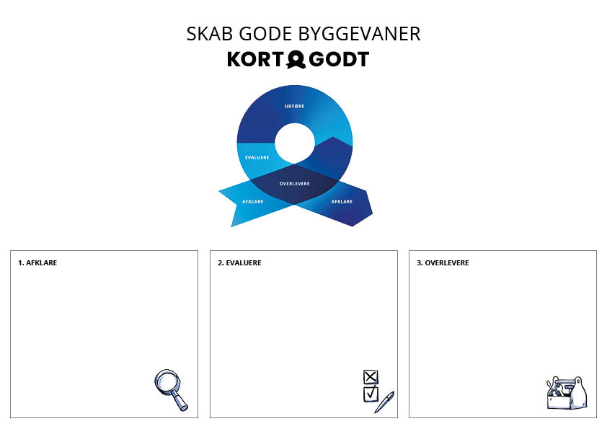
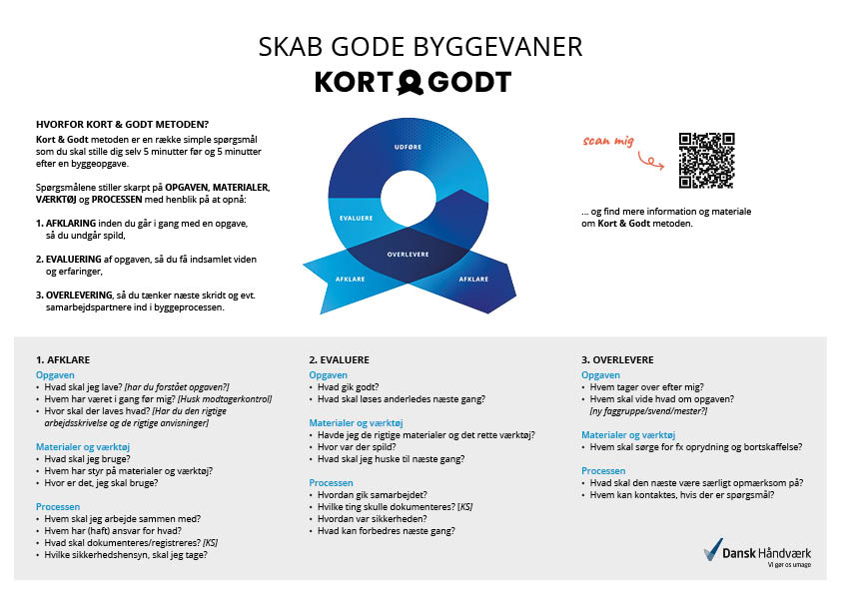
Kort & Godt-metodeark
Sådan bruger du det
Notes:
Forside af metodeark (Venstre side af slidet)
Øverst på forsiden af metodearket vises overskriften ”Skab gode byggevaner - Kort & Godt".
Nedenfor overskriften er der en visuel repræsentation af Kort & Godt-metoden med de tre centrale elementer: Afklare, Evaluere og Overlevere. Hver af disse elementer er repræsenteret med en kort beskrivelse. I højre side kan du se en QR kode. Ved at skanne den kommer man direkte ind på Dansk Håndværks hjemmeside under ”Kort & Godt” og finder her det samlede undervisningsmateriale, videoer og øvrigt materiale.
Central på arket er ”Kort & Godt-loopet”.
Under det er ideer til spørgsmål man kan stille sig selv i de tre faser.
Bagside af Metodeark (Højre side af slidet)
På bagsiden af metodearket findes et tomt skema, der kan udfyldes. Dette skema indeholder overskrifterne "Afklare," "Evaluere," og "Overlevere."
Under hver overskrift er der plads til at udfylde konkrete oplysninger og noter i forhold til den pågældende fase i Kort & Godt metoden. Dette metodeark skal hjælpe brugeren med at komme i gang med metoden ved at opfordre til at tænke og planlægge i tråd med de tre trin.

Slide 11

Med støtte fra
Grundejernes Investeringsfond & Boligfonden Kuben
I samarbejde med
Foreningen til fremme af Praksislæring

